Slide 1
درس اليوم: ......!!!
طلابي الأعزاء سوف نكتشف سوياً موضوع درس اليوم

Slide 2
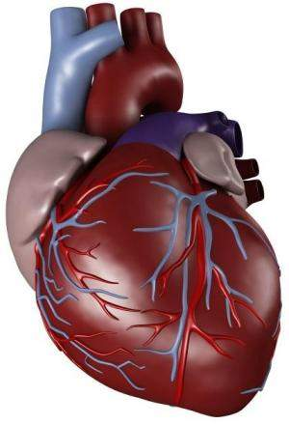
داخل كل مربع يوجد سؤال سوف نجيب على الأسئلة بالترتيب
2
1
4
3

Slide 3
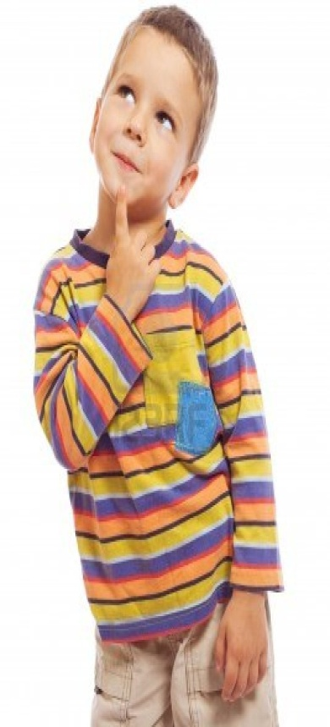
السؤال هو
ما هي الطريقة الأكثر دقة لمعرفة إذا كان الإنسان على قيد الحياة:
نقوم بفحص عينيه إذا كان مُغلق العينين إذاً هو على قيد الحياة
نقوم بسكب الماء على وجهه
نقوم بمناداة الإنسان
نقوم بفحص نبضات قلب الإنسان

Slide 4
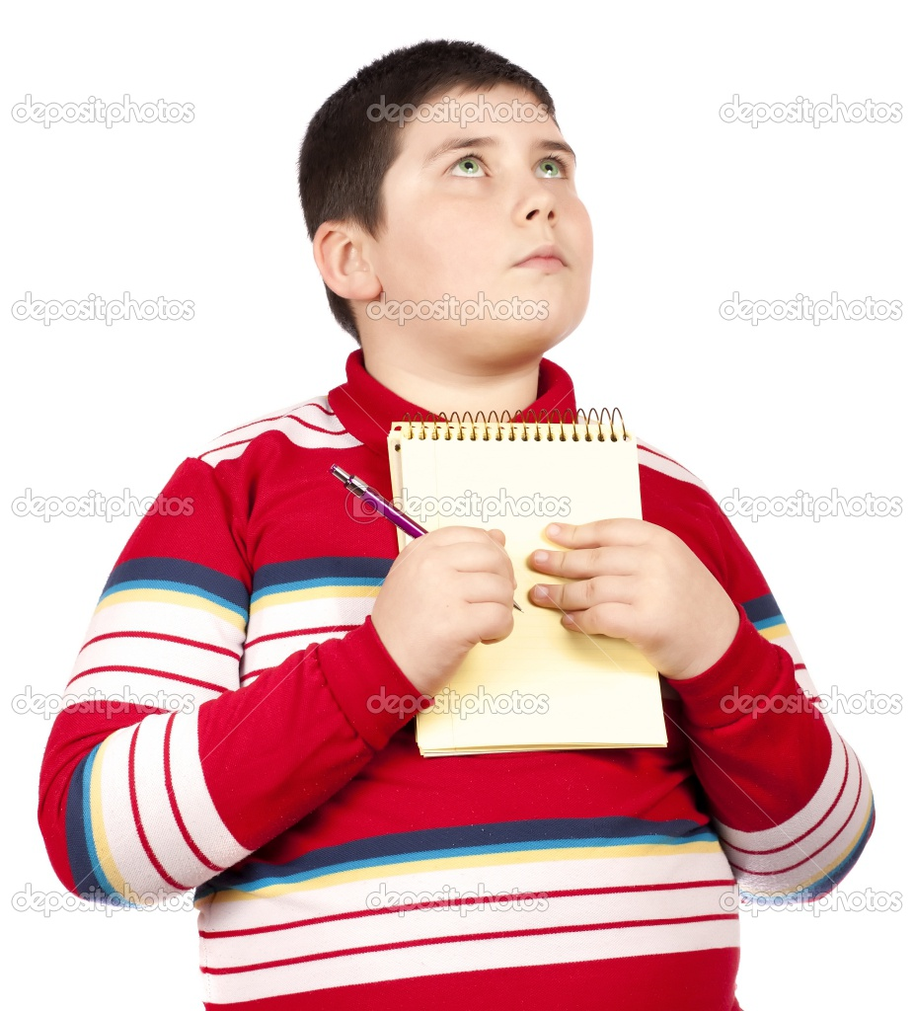
إجابة خاطئة حاول مرةً أخرى
العودة إلى السؤال

Slide 5
لقد أصبت ممتاز......!!!
هيا بنا للسؤال التالي

Slide 6
2
1
4
3

Slide 7
السؤال هو
عندما نتأمل رسغ كف اليد نرى خطوط باللون الأزرق واللون الأحمر هذه الخطوط هي:
تجمع خلايا ميتة
انابيب لنقل الدم
خطوط لا معنى لها
أنابيب لتوصيل الإشارات العصبية

Slide 8
2
4
3

Slide 9
إجابة خاطئة حاول مرةً أخرى
العودة إلى السؤال

Slide 10
لقد أصبت ممتاز
هيا بنا للسؤال التالي

Slide 11
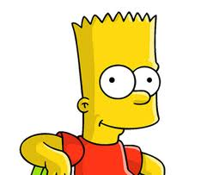
السؤال هو
أكمل الجملة التالية:
عندما تلعب رياضة تزداد وتيرة نبضات الـ ـــــــــــــــــ
اليدين
القلب

Slide 12
لقد أصبت ممتاز
هيا بنا للسؤال التالي

Slide 13
إجابة خاطئة حاول مرةً أخرى
العودة إلى السؤال

Slide 14
4
3

Slide 15
عزيزي الطالب ها قد جاءت فرصتك للتوقع ما هو موضوع درسنا اليوم...
هل يمكنك التوقع ما هو درس اليوم، حسناً سوف أساعدكم هل هو ال
القلب
الرياضة

Slide 16
لقد أصبت ممتاز
التالي

Slide 17
إجابة خاطئة حاول مرةً أخرى
موضوع الدرس هو

Slide 18
القلب
4

